Slide 1
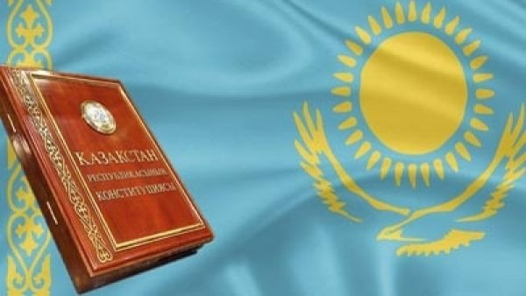
«Конституция –гарант стабильности и развития государства»

Slide 2
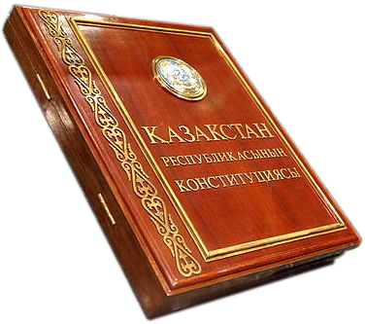
Проект новой Конституции включает в себя преамбулу, 11 разделов и 95 статей. В новой преамбуле впервые провозглашаются права и свободы человека как основной приоритет государства. Также подчеркивается важность единства и солидарности, межэтнического и межконфессионального согласия как основополагающих ценностей государственного устройства Казахстана.
В проекте закреплены такие принципы, как справедливость, закон и порядок, а также бережное отношение к природе. Суверенитет и независимость, унитарность, территориальная целостность отнесены к категории неизменных ценностей.

